Slide 1


Advancing Technology for Humanity
킥보드 전도 실험 프로토콜
SW 개발실
as of 2025.9.26 I 세이프웨어(주) I SW개발실

Slide 2



전체 실험 동작
전방전도 (6종)
No. | Code | Type | Velocity | Motion
1 | K00_F01_V10_00 | Fall | 10 km/h | 전방 충돌 후 착지한 뒤 균형 잃고 전방전도
2 | K00_F01_V15_00 | Fall | 15 km/h | 전방 충돌 후 착지한 뒤 균형 잃고 전방전도
3 | K00_F01_V20_00 | Fall | 20 km/h | 전방 충돌 후 착지한 뒤 균형 잃고 전방전도
4 | K00_F02_V10_00 | Fall | 10 km/h | 전방 급정지 후 착지한 뒤 균형 잃고 전방전도
5 | K00_F02_V15_00 | Fall | 15 km/h | 전방 급정지 후 착지한 뒤 균형 잃고 전방전도
6 | K00_F02_V20_00 | Fall | 20 km/h | 전방 급정지 후 착지한 뒤 균형 잃고 전방전도
착지 후 전도
주행 도중 장애물에 부딪히고(급정지) 달리던 관성으로 앞으로 날아간 뒤 착지한 뒤 균형 잃고 넘어지는 동작

Slide 3

전체 실험 동작
비전도 (6종)
No. | Code | Type | Velocity | Motion
1 | K00_D01_V10_00 | ADL | 10 km/h | 전방 충돌 후 착지 이후 뛰기
2 | K00_D01_V15_00 | ADL | 15 km/h | 전방 충돌 후 착지 이후 뛰기
3 | K00_D01_V20_00 | ADL | 20 km/h | 전방 충돌 후 착지 이후 뛰기
4 | K00_D02_V10_00 | ADL | 10 km/h | 전방 충돌 후 착지 이후 정지
5 | K00_D02_V15_00 | ADL | 15 km/h | 전방 충돌 후 착지 이후 정지
6 | K00_D02_V20_00 | ADL | 20 km/h | 전방 충돌 후 착지 이후 정지
착지 후 뛰기
착지 후 정지
주행 도중 장애물에 부딪히고 달리던 관성으로 앞으로 날아가지만 넘어지지 않고 착지하는 동작들

Slide 4
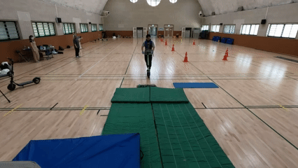
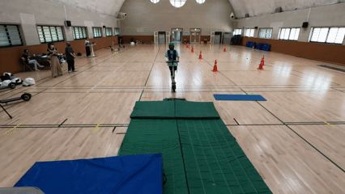
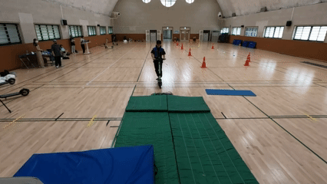
실험 동작 예시 영상
전방전도
전방 급정지 후 착지한 뒤 균형 잃고 전방전도
비전도
전방 충돌(급정지) 후 발로 착지

Slide 5

감사합니다.

